Slide 1
Planificación de transacciones
Base de datos 2

Slide 2
¿Qué es una planificación?
Una planificación de transacciones representa el orden cronológico en que se deben ejecutar las instrucción de un conjunto de transacciones en el SGBD
Una planificación para una transacción debe conservar todas las instrucciones de la transacción. Además, se debe conservar el orden de las instrucciones dentro de la transacción.

Slide 3
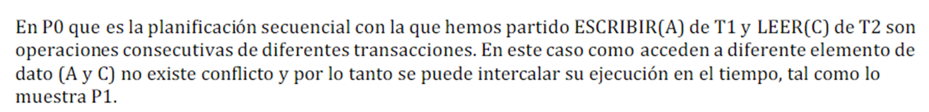
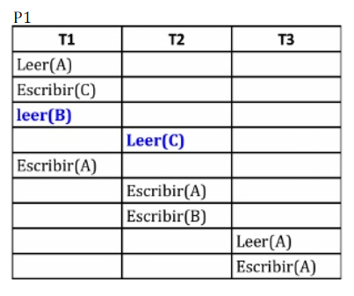
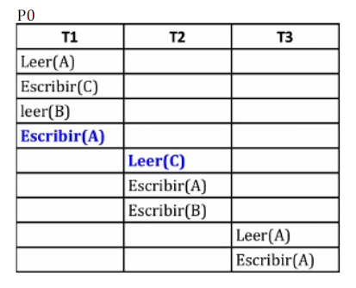
Ejemplo de plan de transacción
Utilice este ejemplo

